Slide 1
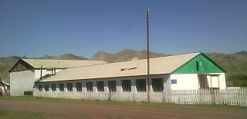
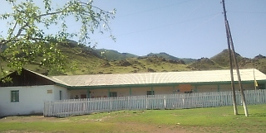
«Методическая работа школы»
Здание школы. Здание начальной школы
МБОУ СОШ с.Хонделен
Хонделен 2019
Екатеринбург, 2011 г.

Slide 2
Методическая тема школы
«Сельская малокомплектная школа в свете инновационных образовательных технологий
на 2015-2020 годы»
«Системно-деятельностный подход, как условие формирования ключевых компотентностей участников образовательного процесса»
Программа развития школы

Slide 3
Направления работы Методического совета школы
Развитие профессиональной педагогической компетентности
Развитие системы повышения квалификации
Совершенствование программно-методического обеспечения УВП
Работа над методической темой школы
Работа с одаренными учащимися

Slide 4
ФОРМЫ МЕТОДИЧЕСКОЙ РАБОТЫ
Заседания МС, ШМО
Семинары
Педагогические советы
Предметные недели
Методические дни
Организация внеклассной работы учителей
с учащимися
Проведение и анализ открытых уроков

Slide 5
СТРУКТУРА МЕТОДИЧЕСКОЙ РАБОТЫ
ПЕДАГОГИЧЕСКИЙ СОВЕТ
ДИРЕКТОР ШКОЛЫ
МЕТОДИЧЕСКИЙ СОВЕТ
ЗАМЕСТИТЕЛИ ДИРЕКТОРА
МЕТОДИЧЕСКИЕ ОБЪЕДИНЕНИЯ
Школа молодого учителя
Гуманитарного цикла
Творческие группы
Естественно-математического цикла
Наставническая работа
Работа с одаренными детьми
Учителей начальных классов
ДОО «СВЕТ»
Школьная газета
Классных руководителей
Межшкольное сотрудничество
Школьный сайт

Slide 6
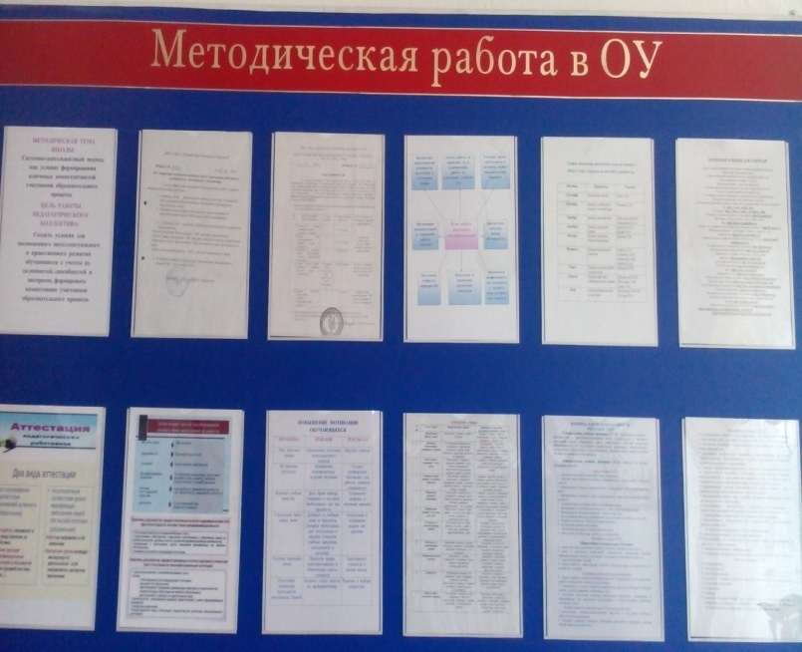
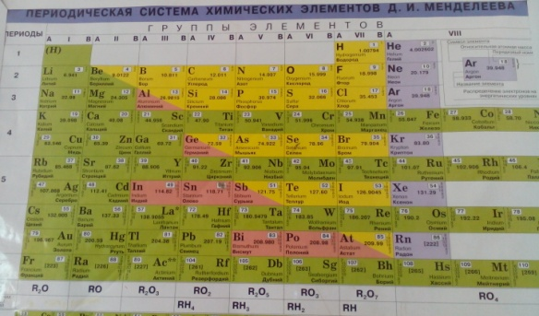
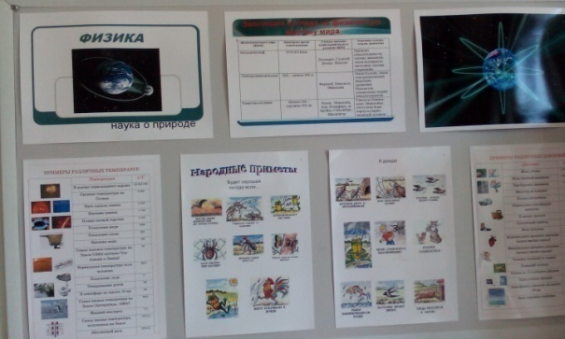
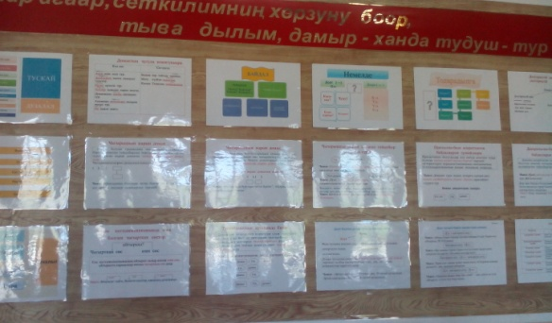
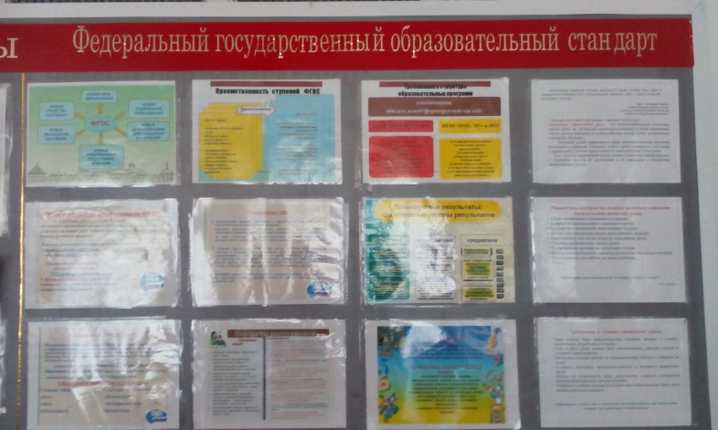
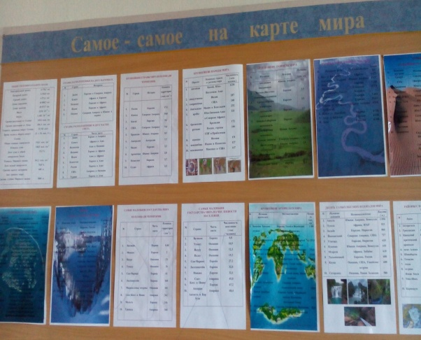
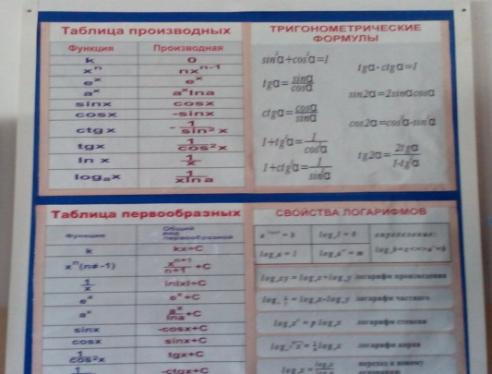
Совершенствование программно-методического обеспечения УВП
Кабинет химии
Кабинет физики
Кабинет тувинского языка
Кабинет математики
Кабинет географии
Notes:
Кабинет тувинского языка

Slide 7
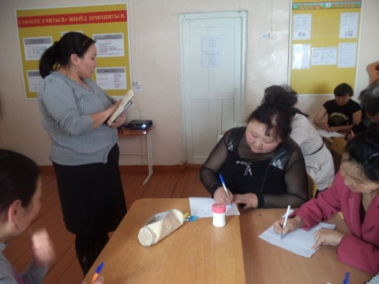
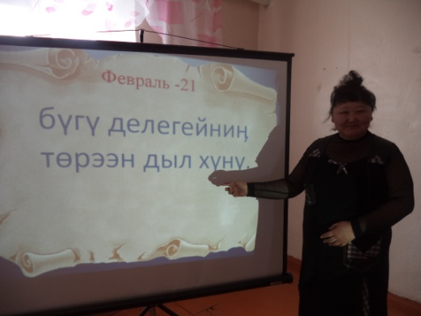
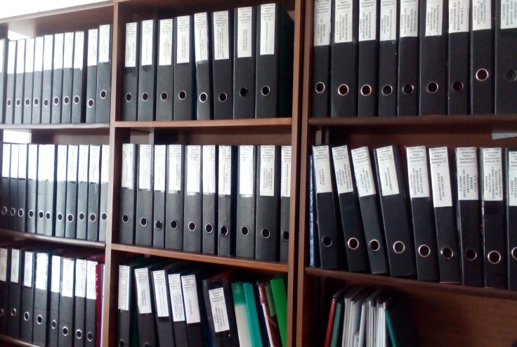
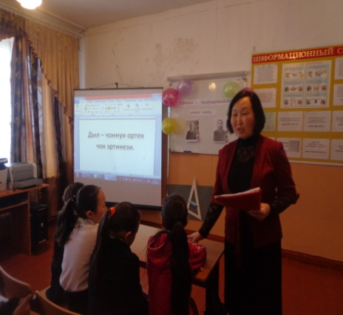
Совершенствование программно-методического обеспечения УВП
Методическая копилка
Разработки уроков
Коллекция проектов и рефератов учащихся школы
Мультимедийные приложения
к урокам

Slide 8
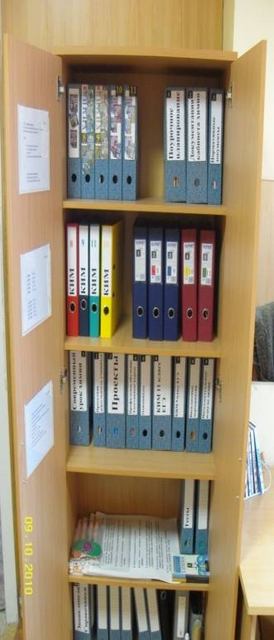
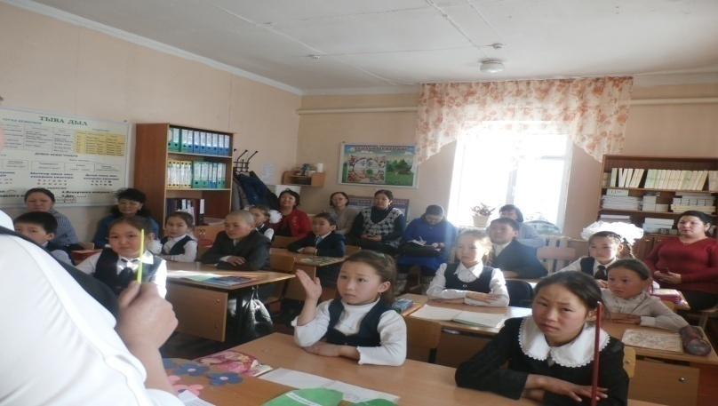
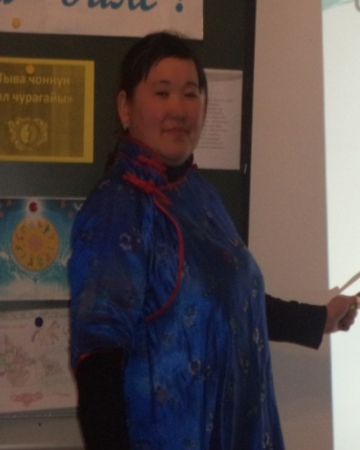
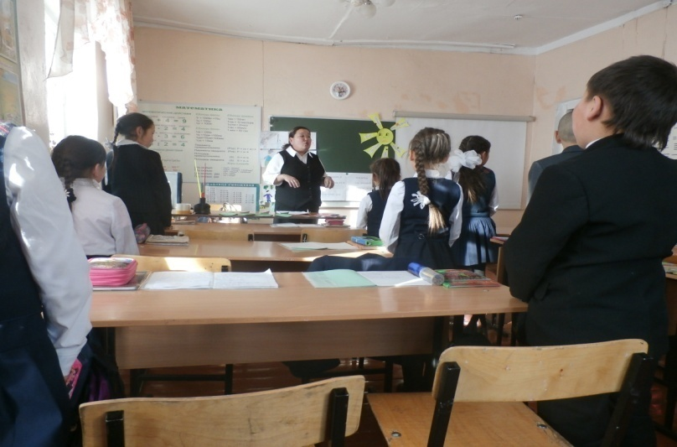
Совершенствование программно-методического обеспечения УВП
Кожуунный семинар заместителей директоров по УВР «Кабинет начальных классов»
Хомушку А.В.
Открытый урок по внеурочной деятельности

Slide 9
Развитие системы повышения квалификации
Формы повышения квалификации
Курсы ПК
Методическая учеба по различным темам
Самообразование
Работа в творческих группах

Slide 10
Развитие системы повышения квалификации
В 2019-2020 учебном году диплом о профессиональной переподготовке получили 2 учителя
КП квалификации прошли: 8 учителей (44,4%)
Вебинары («Просвещение»): 12 учителей (67%)
Notes:
В 2016-2017 учебном году 2 учителя прошли курсы по переподготовке ( География, биология)

Slide 11
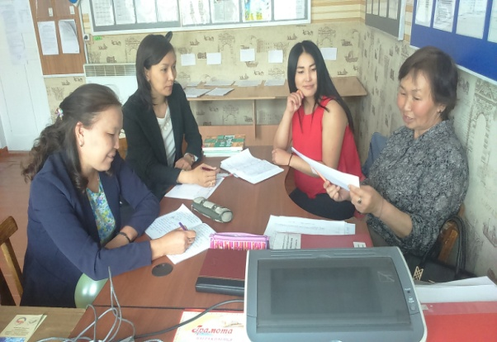
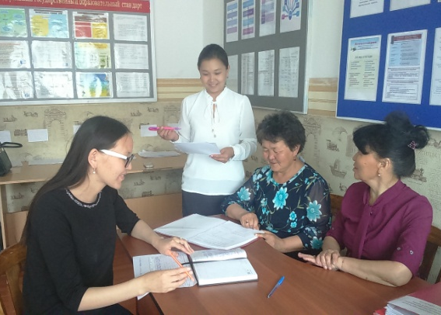
Участие учителей в конкурсах профессиональной направленностью

Slide 12
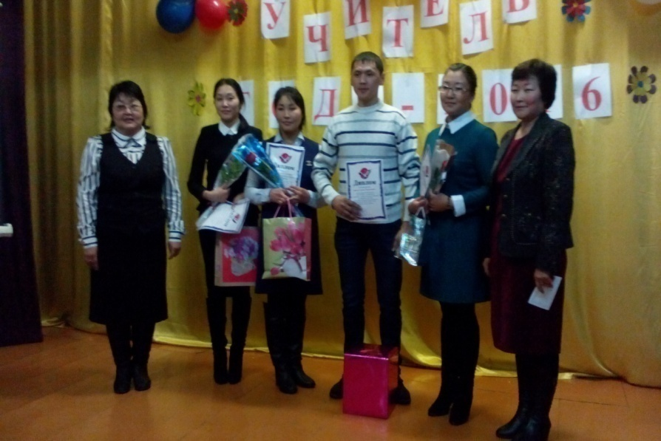
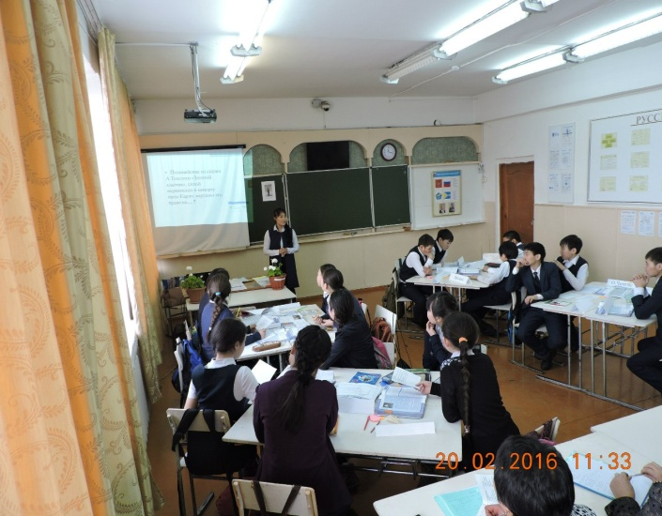
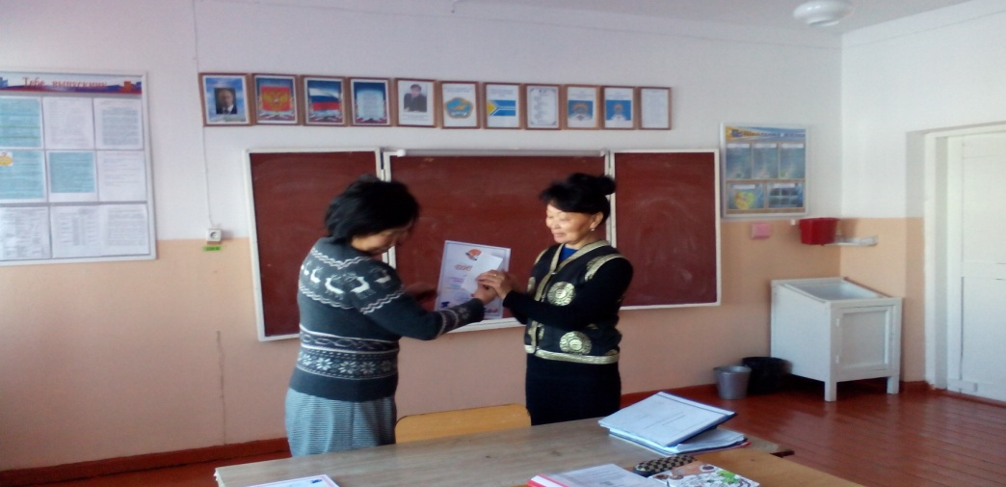
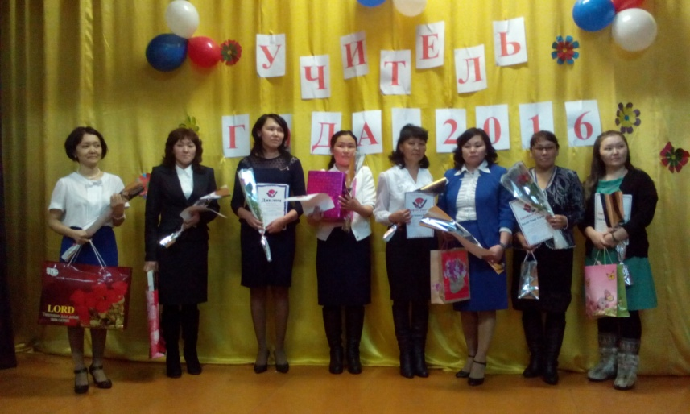
Участие учителей в конкурсах профессиональной направленностью
Notes:
Победитель школьного этапа,участник муниципального этапа «Учитель года-2016»,Кенден-оол В.К.-учитель физики

Slide 13
Показатели уровня образования педагогов

Slide 14
База данных о передовом педагогическом опыте 1.Кенден-оол В.К. 1.ИКТ на уроках физики, географии, информатики 2.Исследовательская деятельность учащихся. 2.Ооржак С.К. 1.Мониторинг и оценка деятельности учителя. 2.Разработки уроков по предмету 3. Развитие творческих способностей учащихся на уроках и во внеурочное время. 3.Донгак А.А. 1.Использование интерактивной доски на уроках . 2.Портфолио учащегося начальной школы. 2. Оценочная деятельность учителя и учащегося в начальной школе. 4.Хомушку А.В. 1.Портфолио учащегося начальной школы. 2. Оценочная деятельность учителя и учащегося в начальной школе. 3.Формирование самооценки у младшего школьника. 5. Монгуш Р.В. 1. Дополнительное образование учащихся по технологии

Slide 15
Квалификационная категория педагогов

Slide 16
Участвуем в губернаторских проектах
1. «Не менее одного ребенка с высшим образованием в семье»
2. «Педагог-мужчина»
3. Кызылское Президентское кадетское училище
4.Хуреш в детские сады
5. « Я сдам ЕГЭ»
6. «Я сдам ОГЭ» 7. «Адалар-оолдар»

Slide 17
Учителя используют педтехнологии

Slide 18
Учебный план
Программа
развития школы
до 2020 г.
«Сельская малокомплектная школа в свете инновационных образовательных технологий
на 2015-2020 годы»
Программа по реализации методической темы «Системно-деятельностный подход, как условие формирования ключевых компотентностей участников образовательного процесса»
Образовательная программа
Программа
«Одаренные дети»
Программа
«Профориентационная работа»
Программа
«Слабоуспевающих учащихся»

Slide 19

Спасибо!

